Slide 1


교황청전교기구
Pontifical Mission Societies

Slide 2


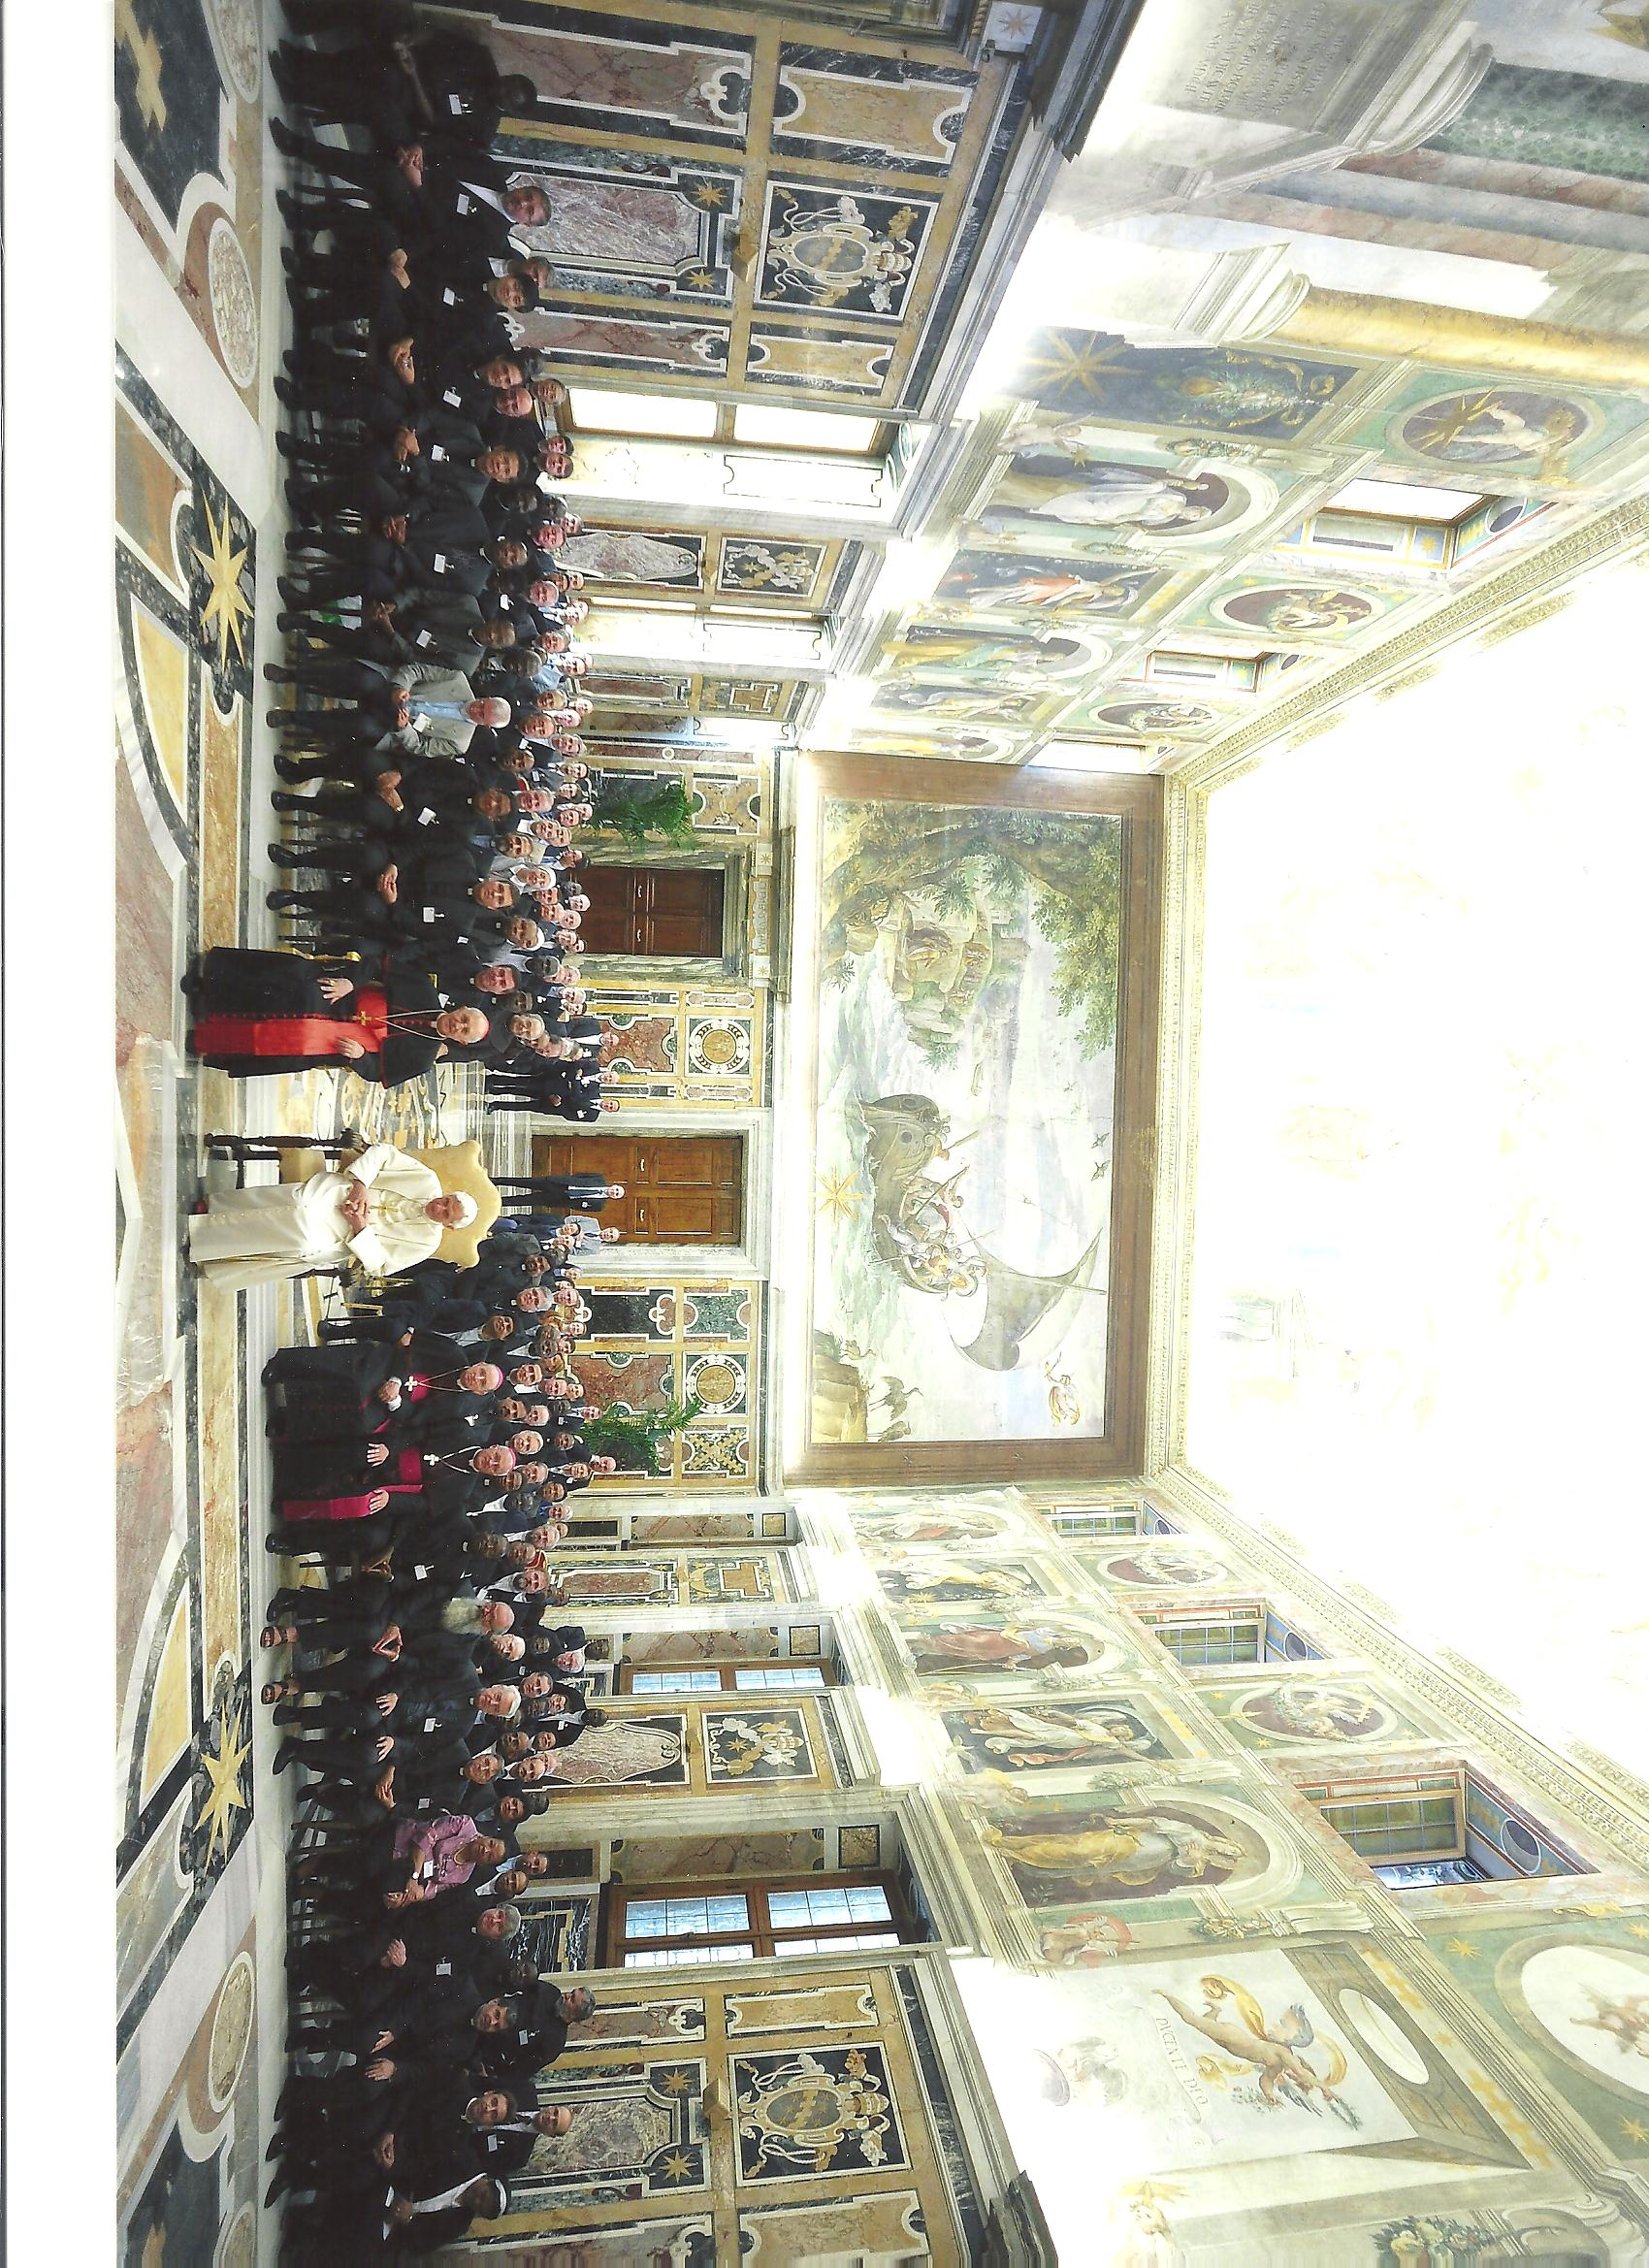
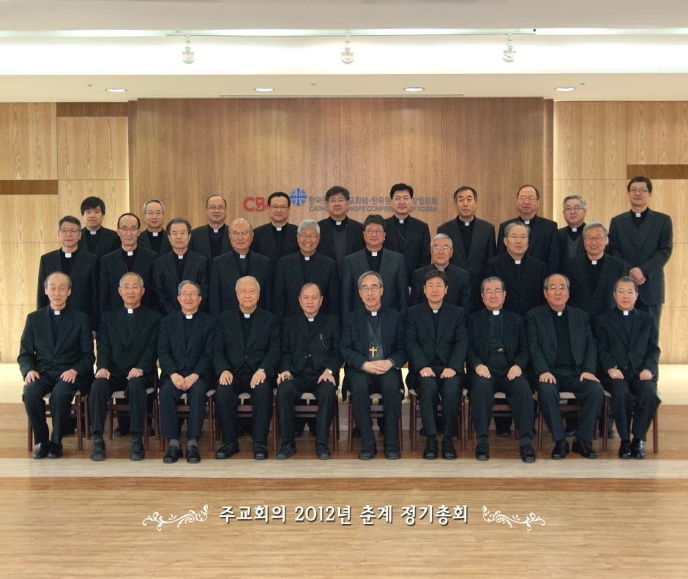
교황청전교기구는
1
교황청 기구이며,
각 나라의 주교회의에도
속하는 기구이다.

Slide 3
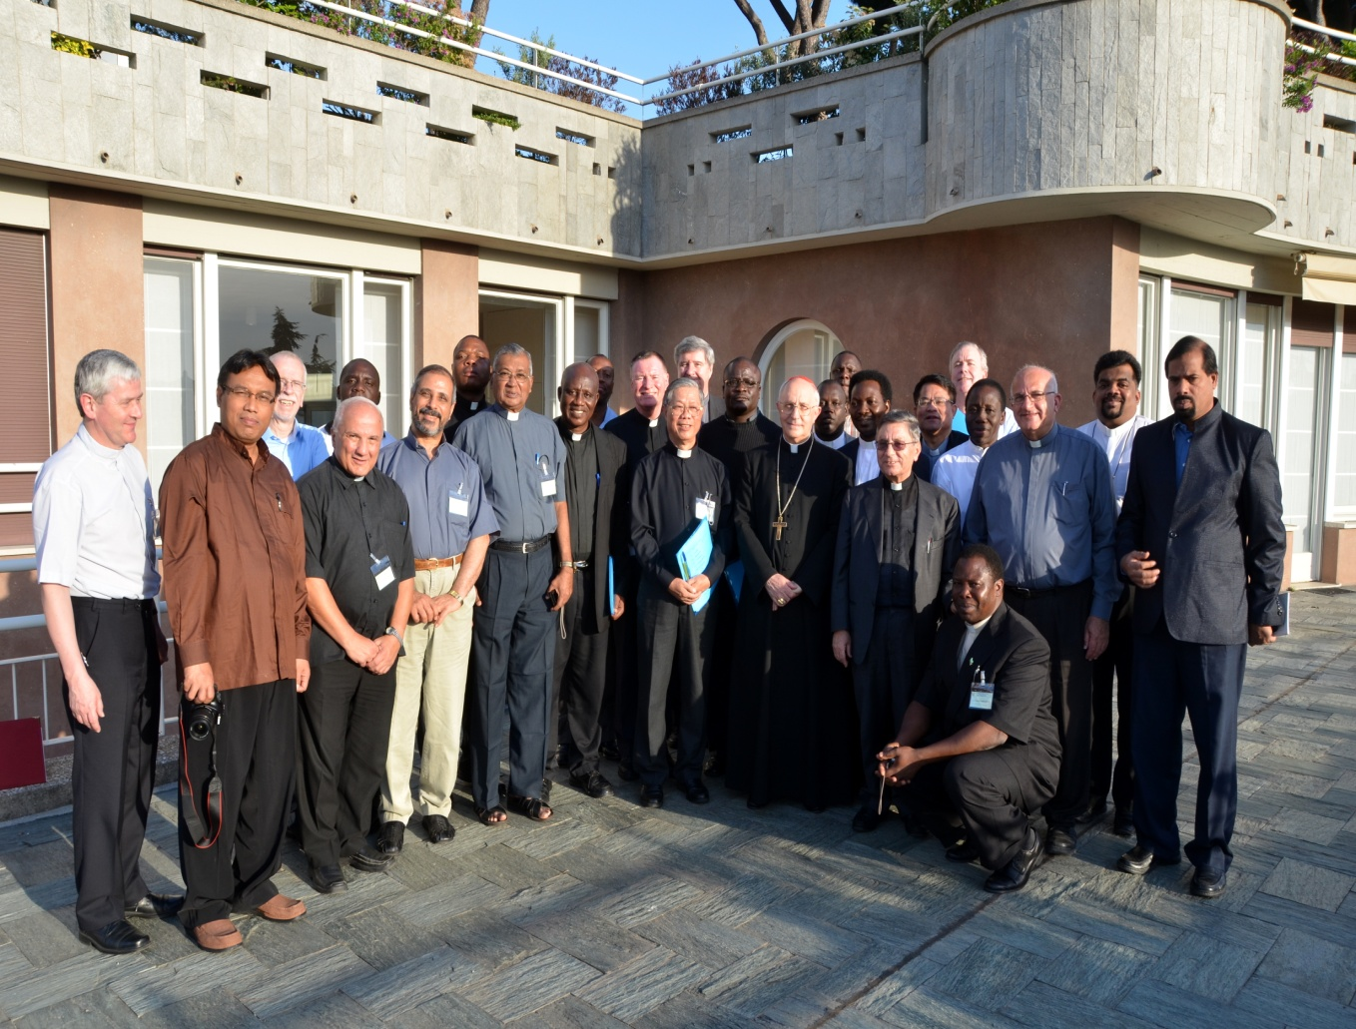

교황청전교기구 소개
2
연대 기금을 통해 어려운
교회를 우선적으로 돕는다.

Slide 4

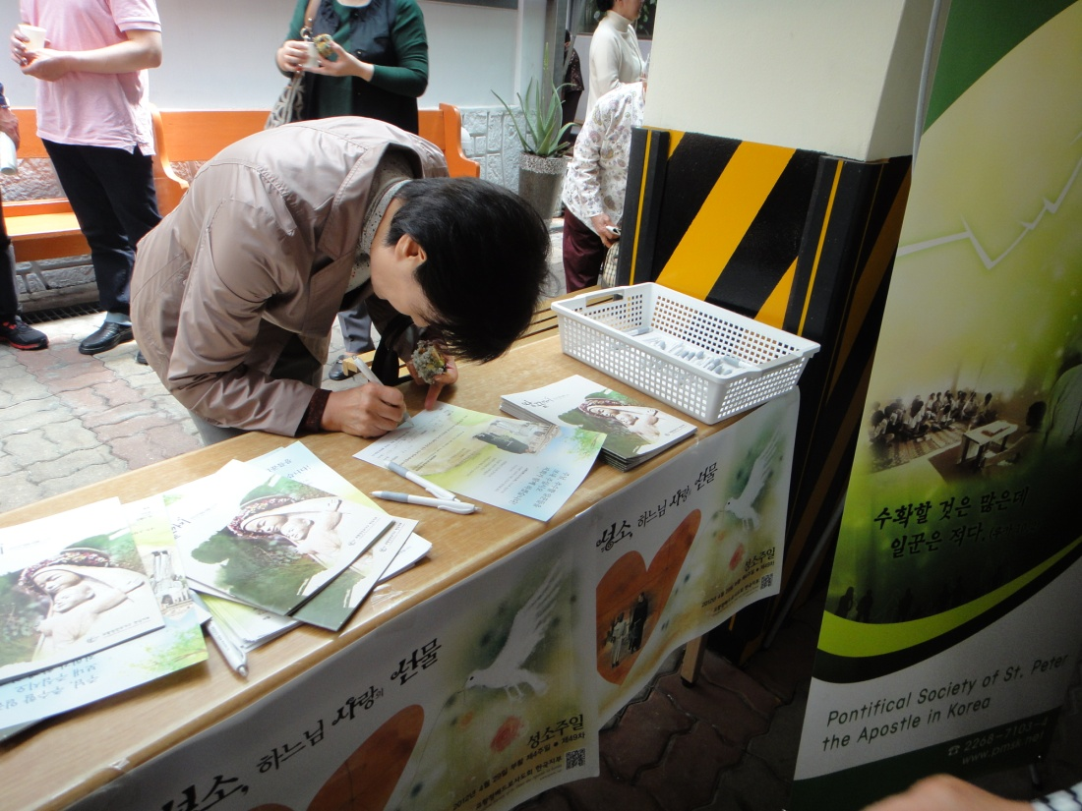
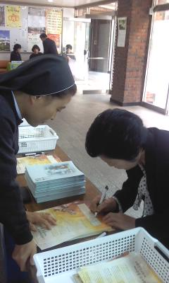
교황청전교기구 소개
3
신자들의 선교의식을 높이고
복음화 활동에 협력하게 한다.

Slide 5
기 구 표
교황청전교기구
Pontifical Mission Societies
교황청전교회
Pontifical Society for the
Propagation of the Faith
교황청어린이전교회
Pontifical Society
of the Holy Childhood
교황청베드로사도회
Pontifical Society
of St.. Peter the Apostle
교황청전교연맹
Pontifical
Missionary Union
교황청전교기구 한국지부
Pontifical Mission Societies Korea
지부장 : 변승식 요한 보스코 신부
사단법인 교황청전교 한국지부
이사장 : 변승식 신부
이 사 : 송영호 신부, 양금주 신부,
이정주 신부, 허윤진 신부
감 사 : 신성근 신부, 정병무 회계사

Slide 6
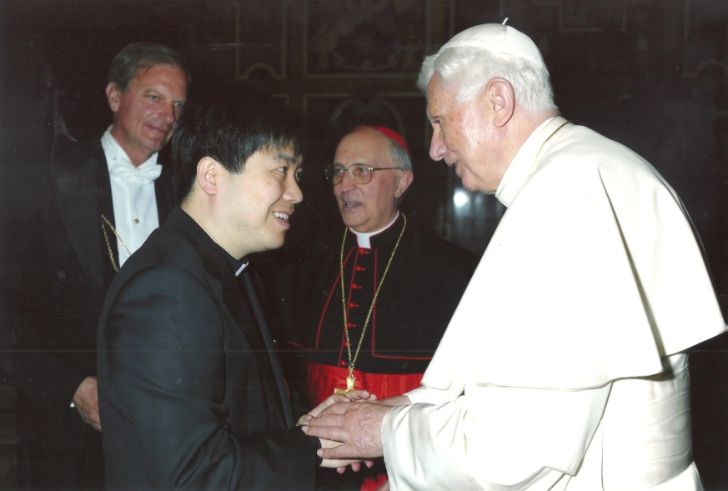
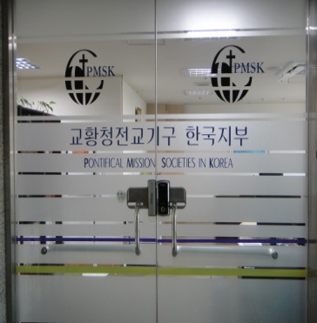

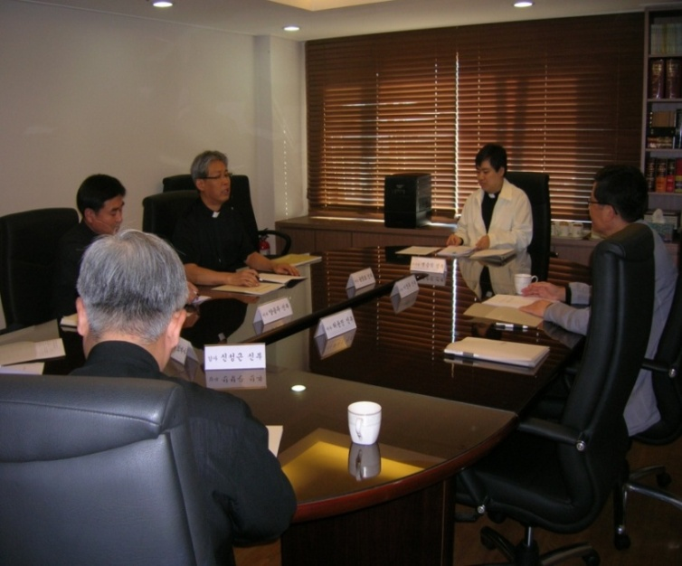
연 혁
1966년
교황청전교기구
한국지부 설립
1
3월 25일 변승식 신부
(현 주교회의 사무국장)를
지부장으로 임명
2010년
사단법인 설립
3
2

Slide 7
Thank You!
Pontifical Mission Societies

